Slide 1
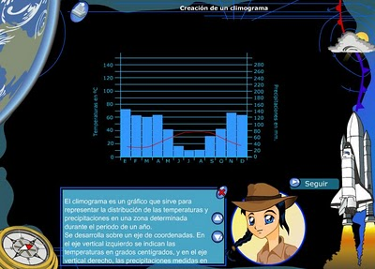
CLIMAS Y CLIMOGRAMAS

Slide 2
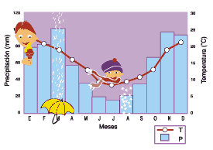
¿POR QUÉ?
PRINCIPALMENTE
PORQUE NOS AYUDAN A ENTENDER LOS CLIMAS DEL MUNDO MUCHO MEJOR Y MÁS RÁPIDO QUE ANALIZANDO TEMPERATURAS Y PRECIPITACIONES
Y LO MÁS IMPORTANTE: NOS PUEDEN AYUDAR A RELACIONAR EL CLIMA CON ALGUNAS FORMAS DE VIDA HUMANAS
OTRAS RAZONES
SON VISUALES
SON SIMPLES PERO PRECISOS
NOS AYUDAN A ORGANIZARNOS IDEAS Y MANERAS DE TRABAJAR
SON DIVERTIDOS DE HACER

Slide 3
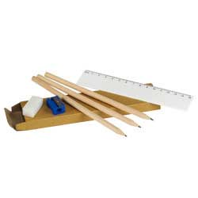
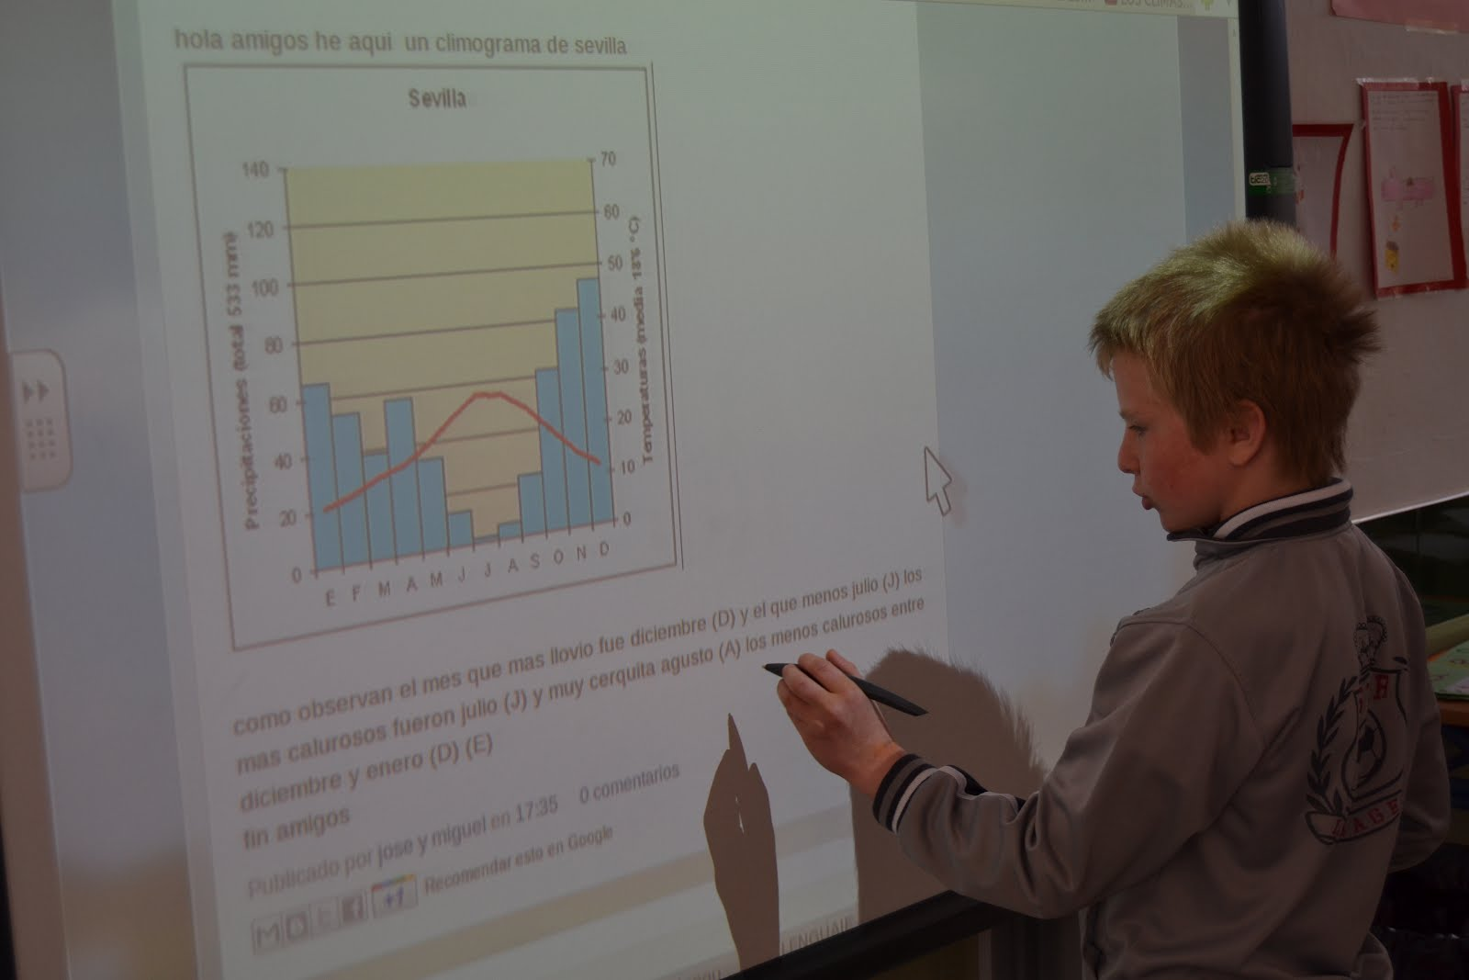
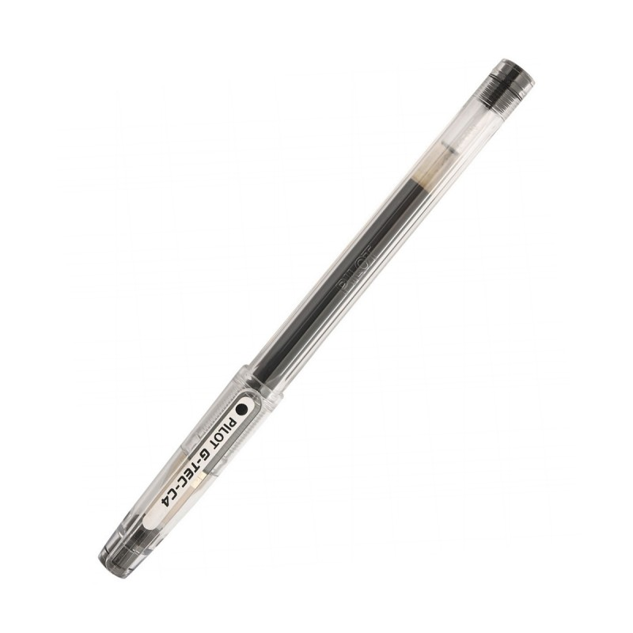
PAPEL MILIMETRADO
LÁPIZ, REGLA Y BORRADOR
BOLÍGRAFO CALIBRADO
MATERIALES
LÁPICES DE COLORES ROJO Y AZUL
Y…

Slide 4
PASOS A SEGUIR
E F M A M J JL A S O N D
1. En una lámina de papel milimetrado, dibuja un eje horizontal centrado. En él, vamos a representar los meses del año.

Slide 5
PASOS A SEGUIR
IZQUIERDA
Se representan las temperaturas. Si hay temperaturas negativas, ampliaremos la línea hacia abajo
DERECHA
Se representan las precipitaciones. En este caso los valores serán el doble que las temperaturas.
Porque es la única manera de ver los meses áridos (aquellos en que la línea de las precipitaciones aparece por debajo de la temperatura).
En seguida lo vemos…
¿Por qué?
T ºC
P mm
140
ASEGÚRATE DE QUE LAS PRECIPITACIONES SON EL DOBLE QUE LAS TEMPERATURAS
120
100
40
80
30
60
20
40
10
20
0
0
-10
E F M A M J JL A S O N D
P= 2T
-20
2. Dibuja dos líneas verticales. Los valores deben seguir un incremento regular. Dependiendo de las precipitaciones, puedes elegir hacerlo cada 5, 10 ó 20.

Slide 6
Añadimos los datos
T ºC
P mm
140
120
100
40
80
30
60
20
40
10
20
0
0
-10
E F M A M J JL A S O N D
P= 2T
-20
Añadimos la tabla con los datos. Este paso es fundamental para comprobar siempre que introducimos los datos correctos.

Slide 7
Representamos las temperaturas
T ºC
P mm
140
120
100
40
.
.
.
80
.
.
30
.
.
.
.
.
.
.
60
20
40
10
20
0
0
-10
E F M A M J JL A S O N D
P= 2T
-20
3. A continuación, representamos las temperaturas con puntos que colocaremos en el centro del espacio para cada mes. Al final uniremos estos puntos con una línea roja.

Slide 8
Representamos las precipitaciones
220
P mm
T ºC
200
180
160
140
120
40
100
.
.
.
80
.
.
30
.
.
.
.
.
.
60
.
20
40
10
20
0
0
-10
E F M A M J JL A S O N D
P= 2T
-20
4. Las precipitaciones se representan con barras de color azul. Asegúrate de tomar la referencia de las precipitaciones (lado derecho).

Slide 9
COMENTARIO
ANÁLISIS DE PRECIPITACIONES
1. PRECIPITACIONES TOTALES
Muy abundantes: superiores a 1000 mm anuales
Abundantes: entre 800 y 1000 mm anuales
Escasas: entre 300 y 800 mm anuales
Muy escasas: entre 150 y 300 mm anuales
Si son inferiores a 150 mm, es un área desértica
2. DISTRIBUCIÓN DE LAS PRECIPITACIONES
Regulares: si no hay ningún mes seco
Bastante regulares: menos de tres meses secos
Irregulares: más de dos meses secos

Slide 10
ANÁLISIS DE LAS TEMPERATURAS
La temperatura media anual se halla sumando las temperaturas de todos los meses y dividiendo entre 12.
La amplitud térmica es la diferencia entre el mes más frío y el más cálido. Es superior a 15 ºC en áreas de interior.
La temperatura del verano es calurosa cuando la media es superior a 22º C y cálida si es inferior a 22º C.
La temperatura del invierno es suave cuando no baja de 10 ºC, moderada cuando está entre 6ºC y 10ºC y fría cuando es inferior a 6ºC.

Slide 11
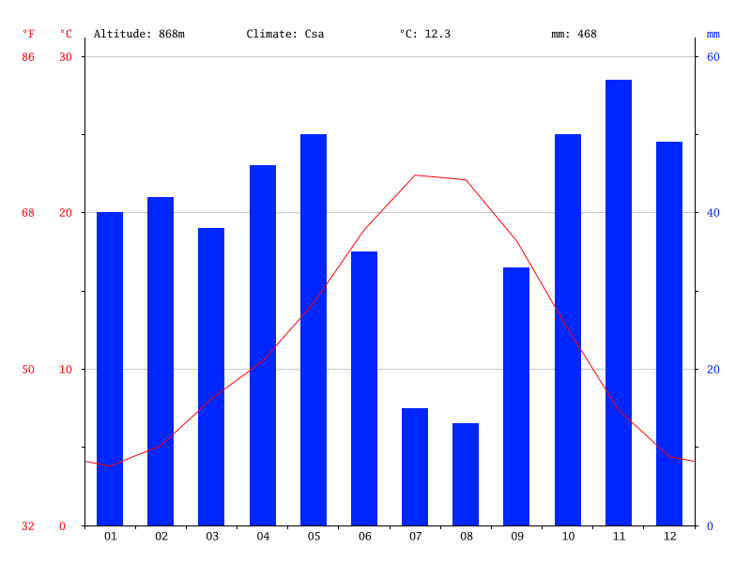
¿ALGUNA PREGUNTA?

